Slide 2
模組名稱(EX:招標前模組) 字體32
角色-使用的功能
說明在此網頁會做甚麼行為，如果一個頁面有很多功能可以分步驟寫 字體24
圖片
備註說明 字體20
1.數值、欄位選擇的連動
2.填入欄位注意的格式等等
憑證用途：選擇「機關單位」
Notes:
1.文字都用微軟正黑體
2.範例參照下張投影片

Slide 3



操作角色：監造廠商（辦理）
施工廠商辦理▼監造廠商核定▼機關備查
監造廠商辦理▼機關核定
施工廠商辦理▼監造廠商核定▼機關備查
+新增估驗計價
施工日誌二聯計算後帶入
編輯
刪除
介面備註說明
使用者可操作區域
聯動程序
資料聯動欄位或系統自動計算
施工廠商（辦理）
1.點擊 按鈕後可新增日期。
2.點擊 按鈕後可編輯日期。
3.點擊 按鈕後可預覽該E化表單。
監造廠商（辦理）
使用者自行輸入本日完成數量
機關（辦理）

Slide 4
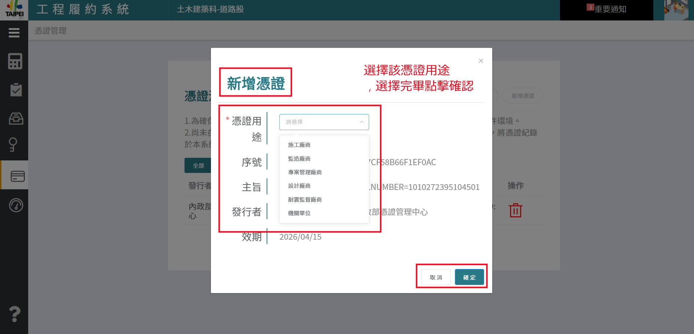
憑證管理
機關-憑證管理
3. 點擊「新增憑證」，選擇「憑證用途」的「機關單位」，進行確定，並綁定。
憑證管理
1.一個帳號僅能綁定一張自然人憑證
2.使用者名稱需和自然人憑證之名稱一致
憑證用途：選擇「機關單位」

